Slide 1
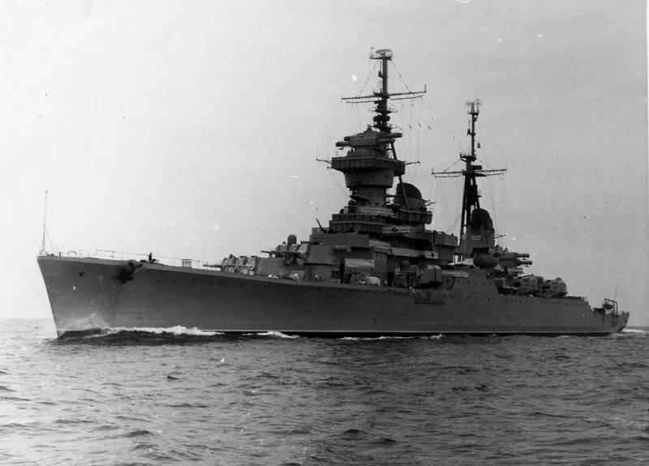

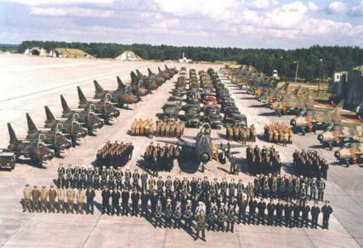
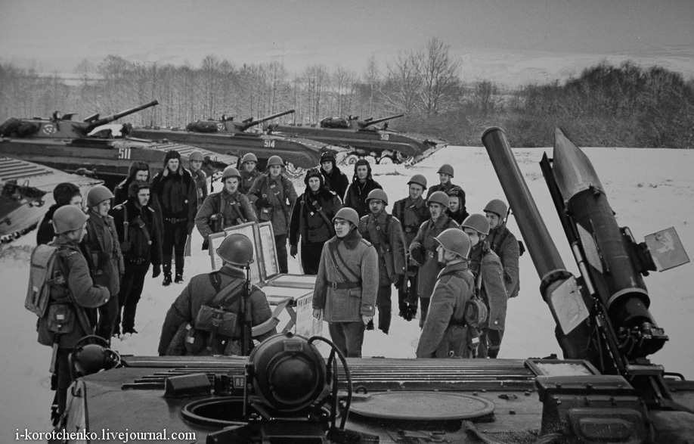
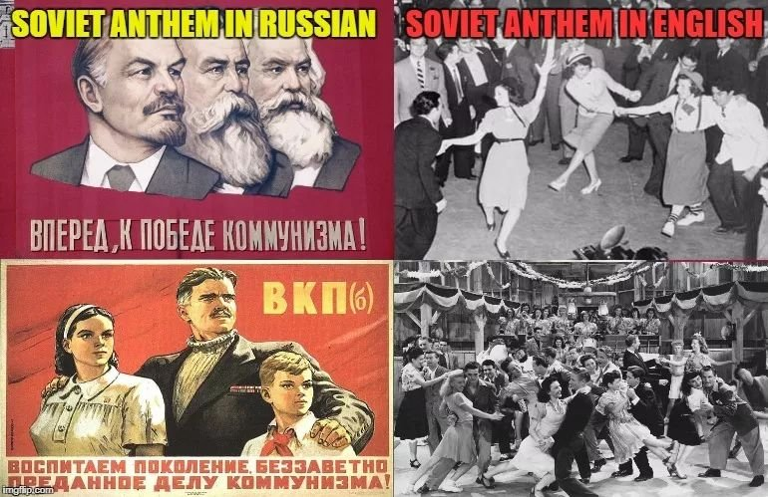
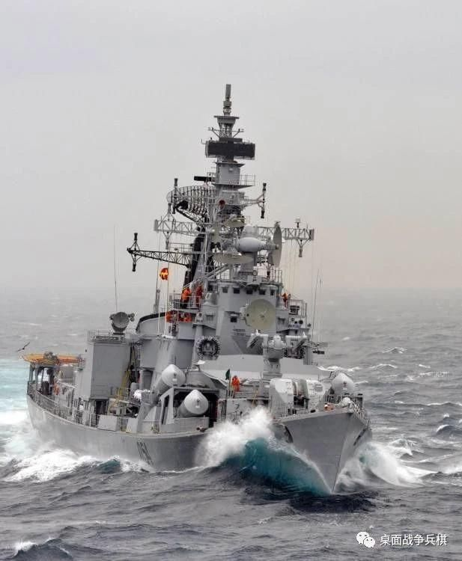

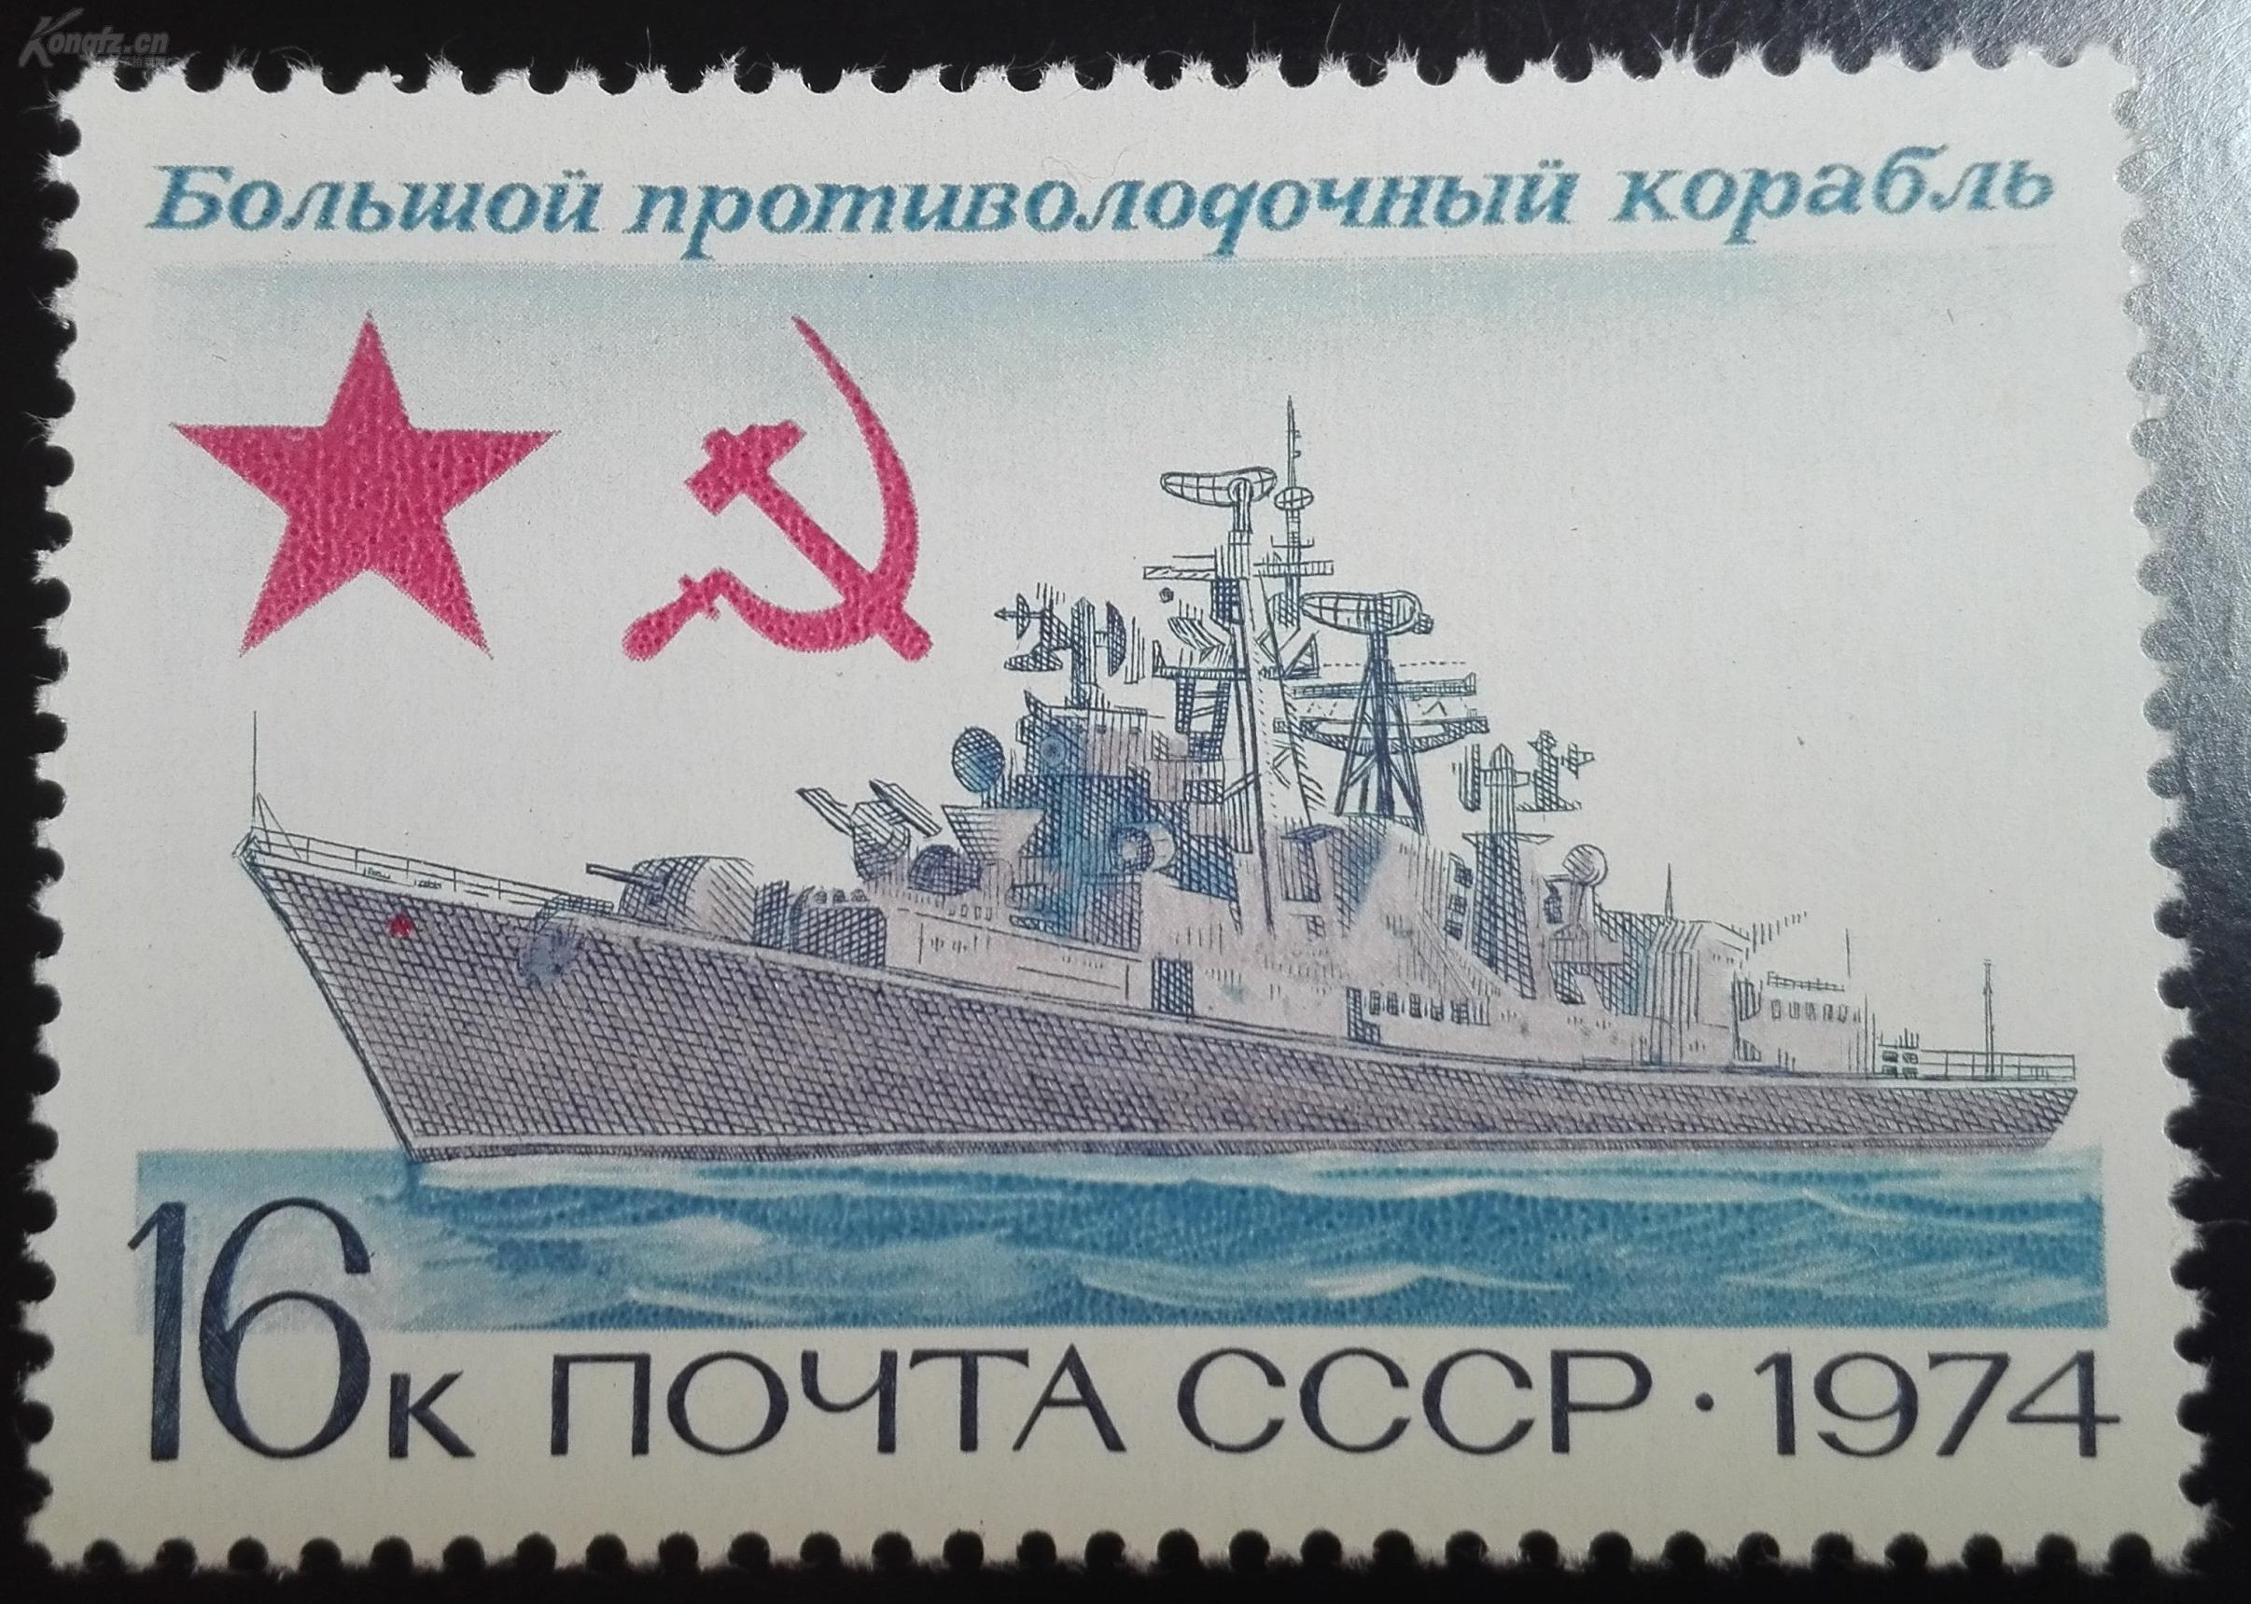
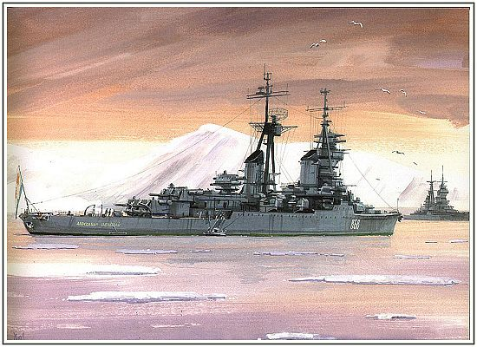
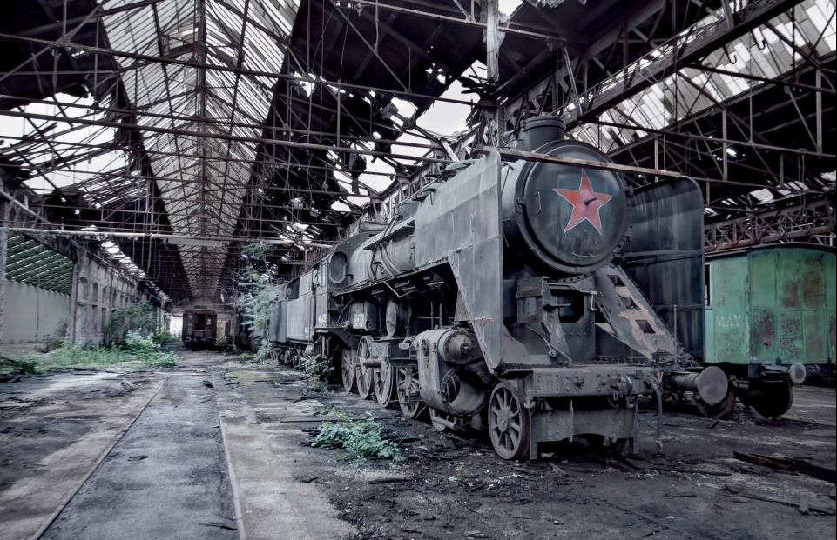

Slide 2
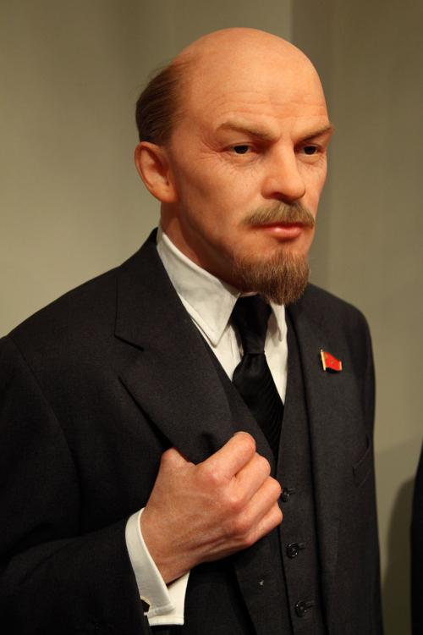

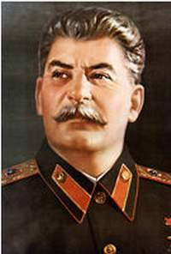
第11课 苏联的社会主义建设

Slide 3

预习导航
合作探究
巩固拓展
当堂检测
请快速浏览本课，填写以下内容：
1.1921年春，苏维埃政府开始实施 。
2.1922年年底，成立了 .
3. 1928--- 1937年，苏联先后完成了 ，由落后的 变成了 .
4.为了解决粮食问题，20世纪30年代初，苏联开始进行大规模的
5. 1936年，苏联公布了 标志着 的形成。
在特定的历史条件下形成的 促进了 快速发展,也为苏联军民夺取了 发挥了重要作用。
新经济政策
苏联
两个五年计划
农业国
强大的工业国
农业集体化
新宪法
苏联模式
苏联模式
苏联经济社会
反法西斯战争胜利

Slide 4
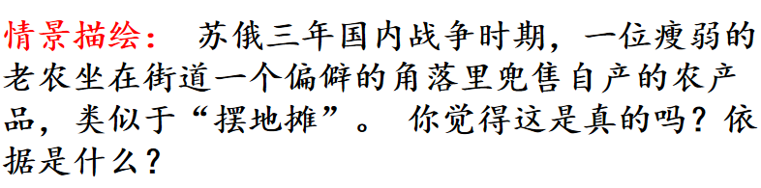
预习导航
合作探究
巩固拓展
当堂检测
不可能，
当时为了巩固政权，实行的是战时共产主义政策，包括余粮收集制、取消自由贸易、由国家统一分配一切生活必需品等。

Slide 5
材料3：国内战争结束后，余粮收集制非但没有取消，反而强化了…… 1920年余粮征集额的增加，是我们无力负担的，农村缺少鞋子、衣服和日用品。这种越来越严厉的无偿征购，农民已不堪忍受，农民的不满演变为农民暴动的事件。
材料4：而工人因生活条件的恶化也日益不满。1921年春，在彼得格勒、莫斯科等城市发生了工人罢工和抗议游行。
材料3、材料4说明了什么？
国内战争结束后继续推行战时共产主义政策损害了人民经济利益，引起了不满。该政策已不适应社会发展的需要。

Slide 6
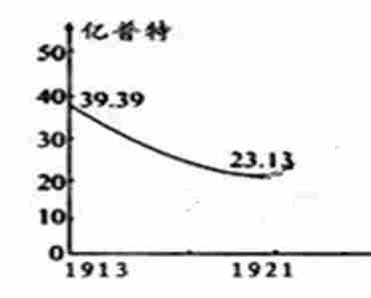
预习导航
合作探究
巩固拓展
当堂检测
1917—1920年苏俄粮食征购量
1913—1921年苏俄粮食产量
经济危机
农民不堪忍受越来越严重的无偿征购，有意减产，以抗拒粮食征集。导致俄国1920年的粮食产量只有1913年的一半……
农产品和原料短缺，导致多数工厂停产，1920年的工业产值只有战前的13%，煤和钢铁产量只有1917年的28%和4%。……

Slide 7
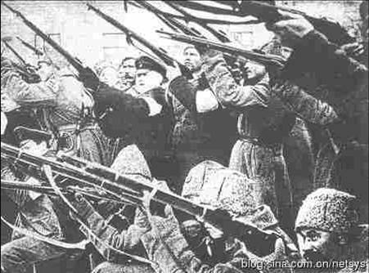
预习导航
合作探究
巩固拓展
当堂检测
政治危机
1921年春，在彼得格勒、莫斯科等城市发生了工人罢工和抗议游行。更为严重的是，2月28日发生了喀琅施塔得水兵叛乱，他们抛出了“贸易自由”“拥护不要共产党人参加的苏维埃”。参加叛乱的水兵大部分来自农村，他们的情绪反映了农民是何等的不满。
战时共产主义政策
[资料]
我们计划……用无产阶级国家直接下命令的办法在一个小农国家里按共产主义原则来调整国家的产品生产和分配。现实生活说明我们错了。 ──列宁

Slide 8
预习导航
合作探究
巩固拓展
当堂检测
一、新经济政策
1.背景（原因）：
2.时间：
3.目的：
4.内容：
1921年春
为了恢复和发展生产。
①以征收粮食税代替余粮收集制；
②允许使用雇佣劳动力和出租土地， 农民可以自由买卖纳税后的剩余产品，实行自由贸易。
③允许私人经营中小企业；
④实行按劳取酬的工资制

Slide 9
预习导航
合作探究
巩固拓展
当堂检测
一、新经济政策
 | 战时共产主义政策 | 新经济政策
内容
余粮收集制 ；工业国有化 ；取消自由贸易 ；实物配给制等
固定的粮食税；实行自由贸易； 劳取酬的工资制等
苏俄政府将一些国营企业租让给外国资本家经营，允许外资同苏维埃政府一起组织合营股份公司。苏俄政府还公布《租借条例》，决定把一批中小工厂和商店租借给本国公民和其他组织。
特点（新）：允许多种经济成分并存
大力发展商品经济

Slide 10
预习导航
合作探究
巩固拓展
当堂检测
材料一 新经济政策一执行，慌乱和饥荒马上就开始平息下去了，城市回复了生机，市场上的商店又开始有产品供应了，物价也随之下降了。
影响：新经济政策从苏联的国情出发，调动了生产者的积极性，迅速缓解了危机，巩固了工农联盟，促使国民经济稳步发展。
1913年
材料二
1920年
1925年
谷物产量
工业总产量
阅读以上材料分析新经济政策的影响是？
新经济政策实施后，列宁说：
“在战争结束的时候，俄国就像是一个被打得半死的人……而现在，谢天谢地，他居然能够拄着拐杖走动了！”

Slide 11

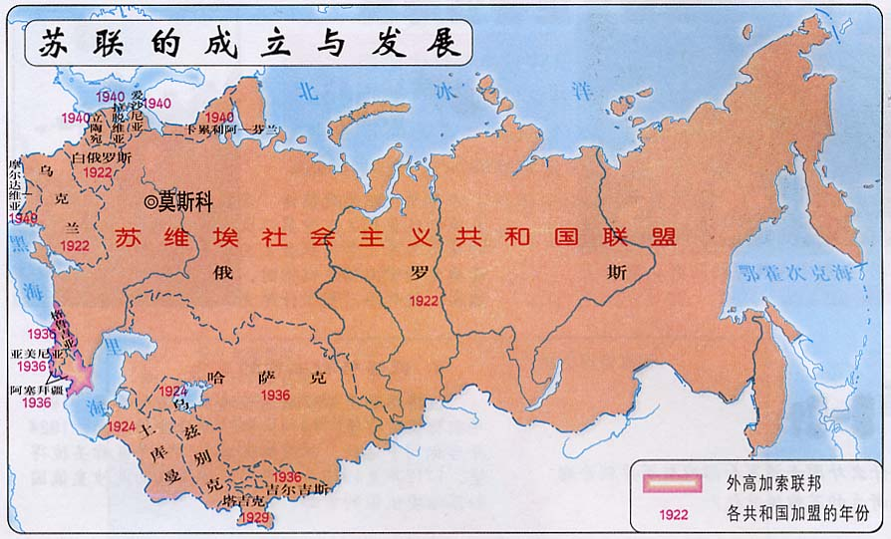
预习导航
合作探究
巩固拓展
当堂检测
1922年底，苏维埃社会主义共和国联盟成立，简称苏联。
最初入盟的是俄罗斯联邦、外高加索联邦、乌克兰和白俄罗斯。后来共有15个加盟国。
请注意区别：
沙俄（1547年—1917年）
苏俄（1917年— 1922年）
苏联（1922年—1991年）
俄罗斯（1991年— 至今

Slide 12
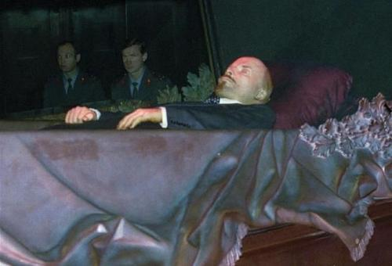
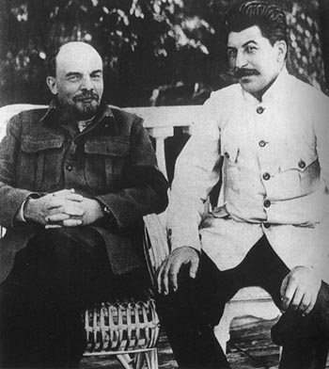
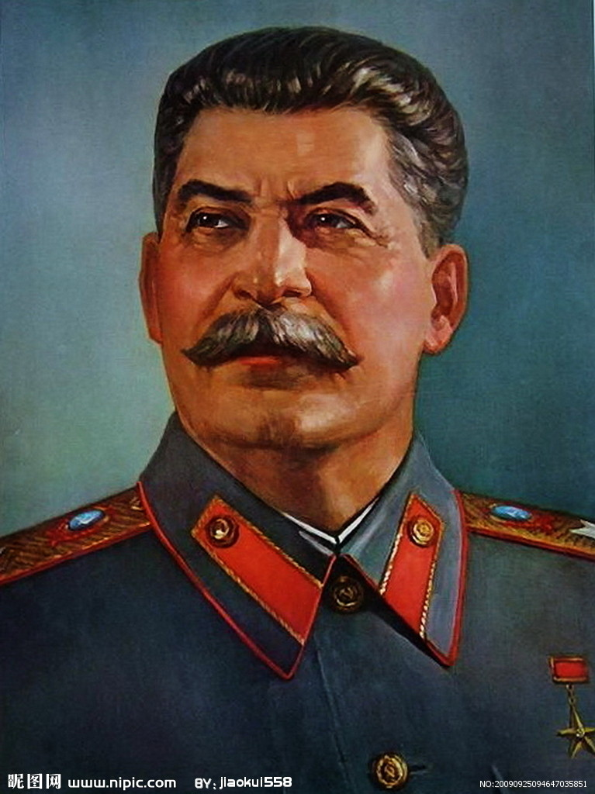
预习导航
合作探究
巩固拓展
当堂检测
1924年1月21日，苏维埃政权的缔造者-----列宁，已经为这个新生的政权耗尽了最后一丝精力。苏维埃的明天该怎么办？谁将带领大家完成未竟的事业？
…….

Slide 13
预习导航
合作探究
巩固拓展
当堂检测
二、苏联的工业化
此时的苏联……
虽然新经济政策使苏联得到复苏，但直到1928年，苏联的工业产值还不到德国的一半，美国的八分之一。全国只有不到三万辆拖拉机，99％的耕种靠畜力、人力完成。 ——《大国崛起》
反映出与欧美发达资本主义国家相比，苏联仍是经济实力落后的农业国。

Slide 14
预习导航
合作探究
巩固拓展
当堂检测
斯大林说：“没有重工业，那我们就不会有一切现代化国防武器，那时我们的地位就会和目前中国所处的地位多少相似：中国没有自己的重工业，没有自己的军事工业，现在只要谁高兴，谁就可以蹂躏它。”
——《大国崛起》

Slide 15

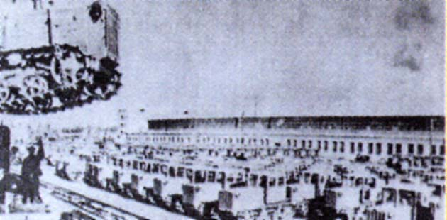
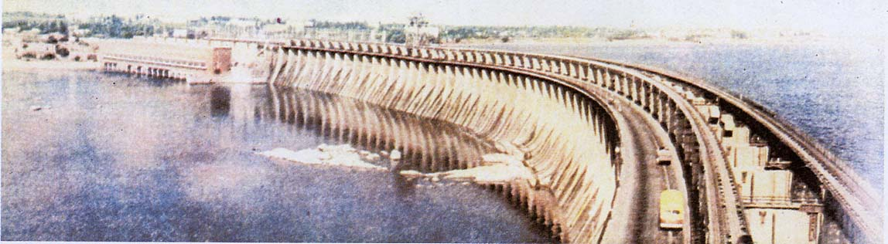
预习导航
合作探究
巩固拓展
当堂检测
二、苏联的工业化
重点发展重工业；高度集中的指令性计划
①特点：
②过程：
③成果：
1928-1937年,完成两个五年
计划。
由落后的农业国变成强大的工业国
他（斯大林）接过的是一个扶木犁的穷国，他留下的是一个拥有核武器的强国。
——丘吉尔
苏联第一个五年计划的重点项目一：
第聂伯河上的大坝
斯大林格勒拖拉机厂

Slide 16
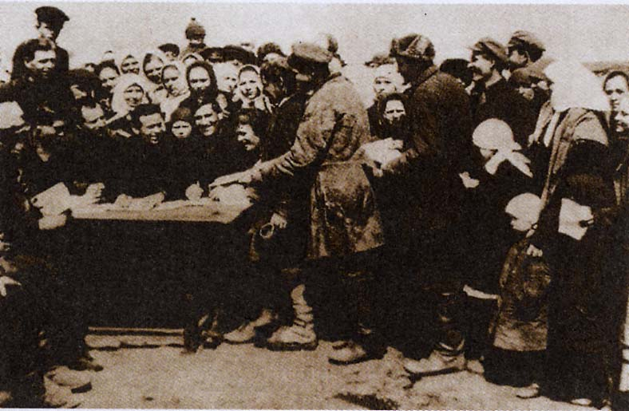
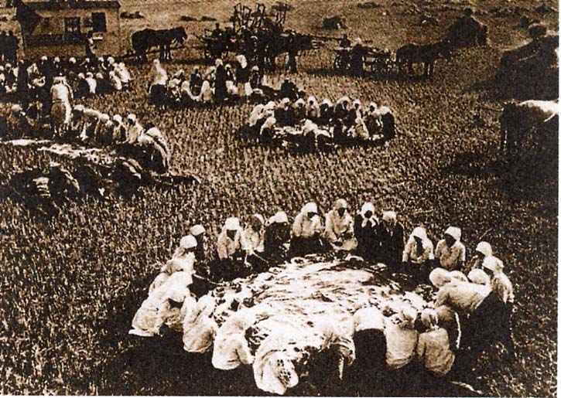
预习导航
合作探究
巩固拓展
当堂检测
三、农业集体化
1927年底至1928年初，苏联发生了严重的粮食收购危机。斯大林决心用行政手段加快农业集体化进程，解决粮食问题。
1.背景：
开展了消灭富农运动；政府也从多方面支持集体农庄的建设，加快组建拖拉机站，为农庄提供机械服务，监督农庄执行国家的生产计划。
2.措施：
农民加入集体农庄
集体农庄庄员在田间用餐

Slide 17
预习导航
合作探究
巩固拓展
当堂检测
3.影响：
在莫斯科市政府召开的一次会议上，一位农民代表说：“你们号召我们改进耕作，实现机械化。这样我们就会得到发展，我们的收入将增加，我们将有更多的马、牛和机器，到那时你们会怎样呢?”
得到的回答是：“我们将把你作为富农加以剥夺。 ”
——姜长斌《读懂斯大林》
农民还有积极性吗？
实现农业集体化以后,苏联政府采取提高工业品价降低农产品价格的办法，要农民为工业化提供资金……
据统计……从农民手中拿走的粮食，约占其收获量的40%，而粮食收购价远低于生产成本。……一五计划期间，通过这些办法从农民手中得到的资金，在工业化资金中约占1/3
农业集体化严重损害了农民的利益！！！

Slide 18
预习导航
合作探究
巩固拓展
当堂检测
四、苏联模式
社会主义工业化
农业集体化
苏联
形成 模式
1.形成的标志：
年，苏联公布了
1936
新宪法
2.如何评价苏联模式？

Slide 19
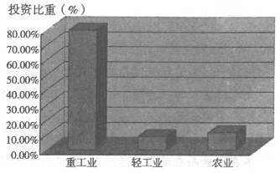
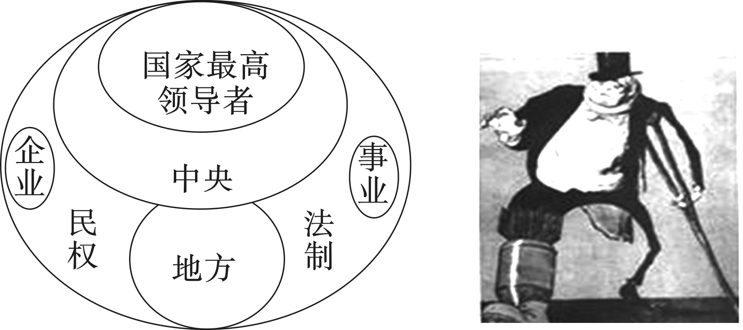
预习导航
合作探究
巩固拓展
当堂检测
四、苏联模式
材料一 苏联工业发展很快，1913年～1950年增加12倍。农业却徘徊不前，1953年全苏人均粮食低于1913年。
材料二 他接过的是一个扶木犁的穷国，他留下的是一个拥有核武的强国。——丘吉尔
材料三

Slide 20
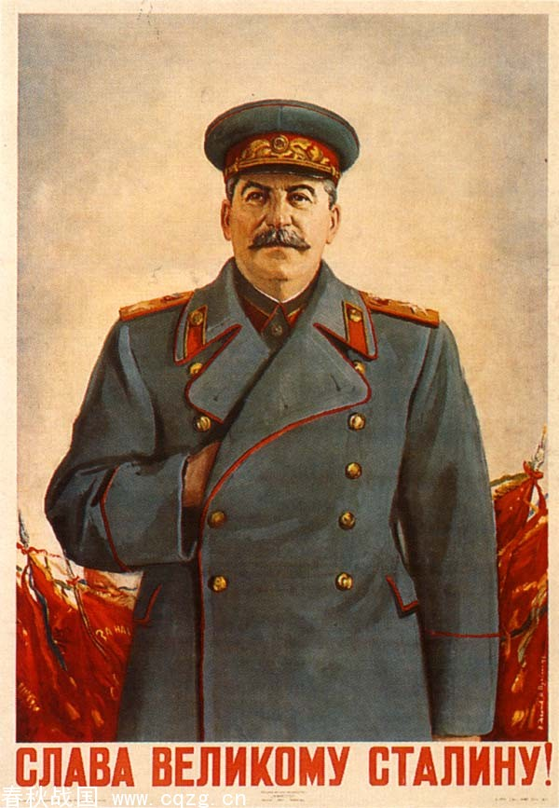
预习导航
合作探究
巩固拓展
当堂检测
四、苏联模式
2.评价
（1）积极作用：苏联模式在特定的历史条件下促进了苏联经济社会快速发展，也为苏联军民夺取反法西斯战争胜利发挥了重要作用。
（2）消极作用：由于没有尊重经济规律，随着时间的推移，苏联模式的弊端日益暴露。成为经济社会发展的严重体制障碍。苏联解体
经济上集中政治上集权

Slide 21
预习导航
合作探究
巩固拓展
当堂检测
我国什么时间突破斯大林模式？
1978年十一届三中全会
中苏两国对社会主义探索的结果怎样？有何启示？
苏联无法克服僵化的斯大林模式，最终导致苏联解体。中国实行改革开放，根据国情，找到一条建设有中国特色的社会主义道路。
启示：制定政策要符合客观经济规律，一定要适合本国国情

Slide 22
这节课的收获？
11 苏联的社会主义建设
列宁对社会主义道路的探索
新经济政策
苏联建立
社会主义工业化
农业集体化
通过新宪法
斯大林领导的
社会主义建设
苏联模式形成

Slide 23
预习导航
合作探究
巩固拓展
当堂检测
当堂检测

